Slide 1

开 元 基 金

Slide 2
宗旨
“开元在发展过程中，承蒙社会各界的支持和帮助。作为一个有社会责任感的企业，开元希望发挥企业优势，尽自己最大的可能，积极主动地去承担社会责任。”
开元基金于2014年1月4日在德国慕尼黑正式揭牌启动。支持在德华人，圆求学梦、圆创业梦；支持国内特殊人群；并致力于传承和弘扬中华传统文化。

Slide 3
开元基金项目类别
开元体育基金 | 开元艺术基金
开元公益活动基金 | 开元传统文化基金
开元学生成长基金 | 开元创智发展基金

Slide 4
开元基金项目类别
开元体育基金 | 开元艺术基金
开元公益活动基金 | 开元传统文化基金
开元学生成长基金 | 开元创智发展基金

Slide 5
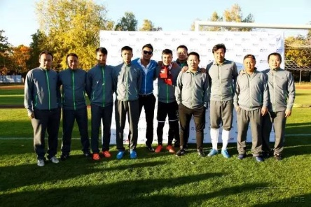
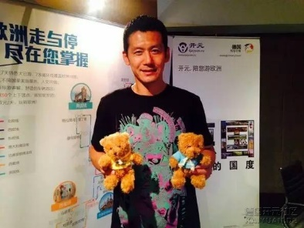
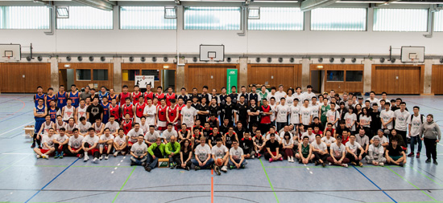
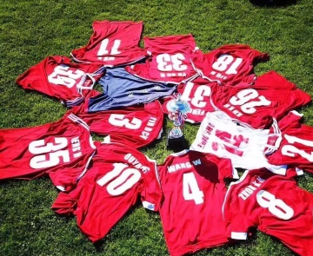
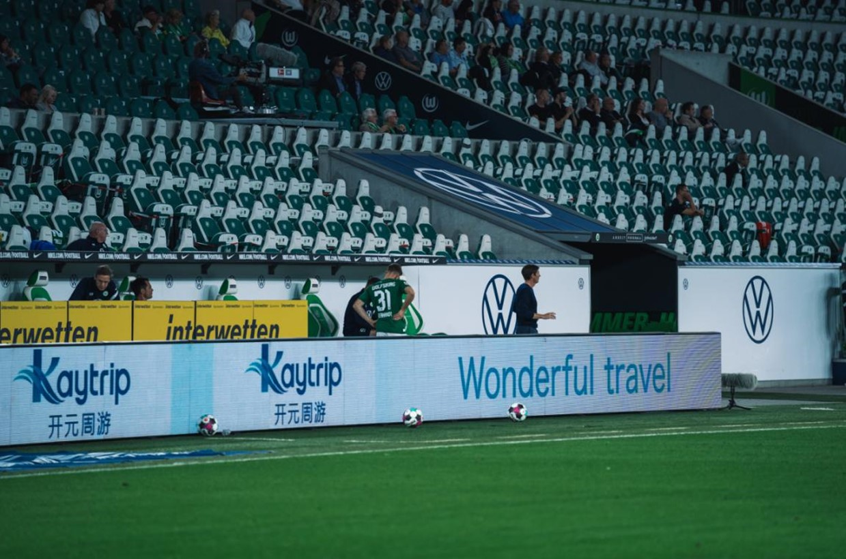
开元体育基金
2015.02 | 第一届开元北德杯篮球赛 2015.05 | 开元-汉莎杯南德羽毛球友谊赛 2015.06 | 斯图加特华人足球邀请赛 2015.07 | 慕尼黑龙舟节 2015.10 | 2015弗莱堡华人羽毛球赛 2015.10 | 老国安球迷见面会-全德华人足球邀请赛 2015.12 | 勃兰登堡工大华人乒乓球赛 2016.06 | 第二届亚琛华人篮球赛 2016.06 | 苏黎世全瑞华人篮球赛 2016.10 | 2016弗莱堡华人羽毛球赛 2017.05 | 瑞士三大学联篮球赛 | 2017.06 | 北威州篮球联赛 2017.06 | 北德篮球赛 2017.06 | 开元周游杯东德足球邀请赛 2018.06 | 开元·北德杯华人足球邀请赛 2018.09 | 慕尼黑学联第一届拜仁州吃鸡邀请大赛 2018.10 | 全德武术锦标赛 2018.08 | 第四届中德羽毛球赛 2019.06 | 德累斯顿3V3华人篮球赛 2019.11 | 法兰克福全德篮球赛 2020.09 | 开元周游集团与德甲沃尔夫斯堡球队签约，成为球队赞助商及出行官方指定承接公司

Slide 6
开元基金项目类别
开元体育基金 | 开元艺术基金
开元公益活动基金 | 开元传统文化基金
开元学生成长基金 | 开元创智发展基金

Slide 7
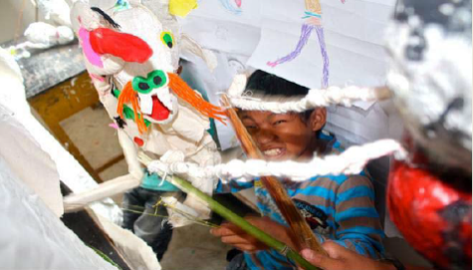
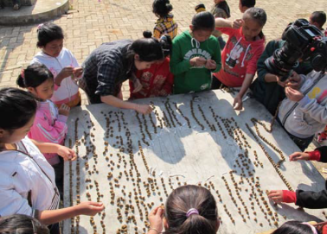
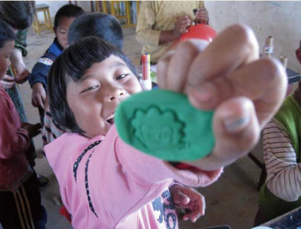



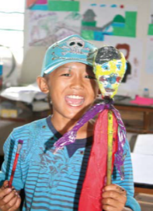
开元公益活动基金
2014年 | 岳阳爱心慈善书屋
2015年 | 榕树根美育计划
2016年 | 视力障碍儿童盲文绘本计划
2017年 | “拼布感动中国”大型公益慈善活动
2020年 | 开元周游捐赠碧江小学“新天地·多媒体互动阅读教室”落成

Slide 8



“新天地·多媒体互动阅读教室”捐赠
2018年7月，开元周游集团捐赠泉州晋江市石东镇碧江小学“新天地·多媒体互动阅读教室”。
“心天地”多媒体互动阅读教室是福建省教育系统关工委、福建省读书援助协会组织的一个公益项目，主要配备图书、电脑、多媒体投影仪、图书管理软件、电子书、阅读视频、阅读题库等，目的在于通过科技信息平台与互动阅读结合，为青少年学生营造一个多姿多彩的阅读空间。

Slide 9
开元基金项目类别
开元体育基金 | 开元艺术基金
开元公益活动基金 | 开元传统文化基金
开元学生成长基金 | 开元创智发展基金

Slide 10
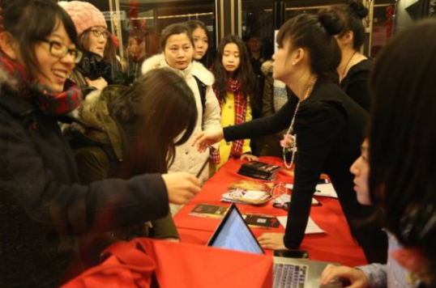

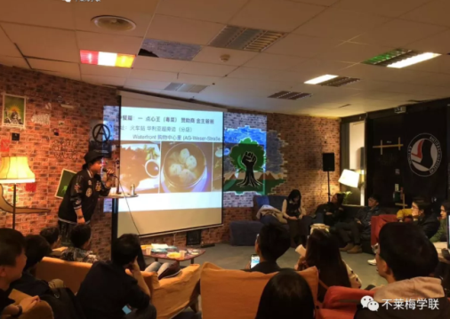
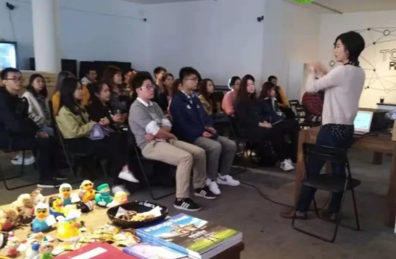
开元学生成长基金
柏林工大、波恩、慕尼黑学联等12场学生迎新活动
熊猫小记者“一带一路”全球接力行动

Slide 11
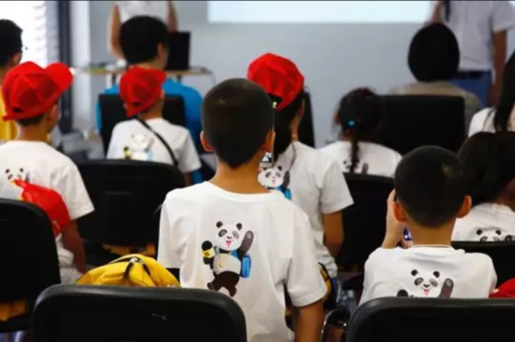
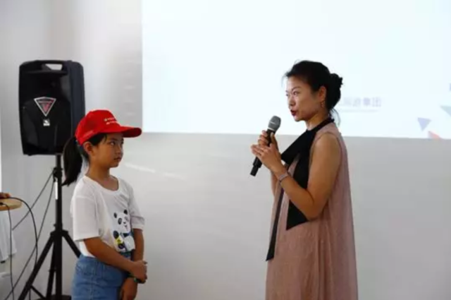
熊猫小记者“一带一路”全球接力行动
2018年7月31日，第二届“熊猫小记者‘一带一路’全球接力行动“启动仪式于德国慕尼黑开元活动中心举办。中国驻慕尼黑总领馆教育领事黄崇岭教授、开元网董事长周鸿图、巴伐利亚青少年发展促进会会长胡丽娟、四川旅投首席商务代表曾丹、成都电视台新闻综合频道记者王旭以及熊猫小记者们共同出席了启动仪式。
2018年“熊猫小记者”全球追访“一带一路”活动，归属国家“一带一路”文化传播与经济发展课题组、国新智库文化发展中心指导，国家新闻出版广电总局国际合作司支持的大型公益新闻接力行动。
该活动在全国范围内招募30余名优秀青少年作为“熊猫小记者”，奔赴全球对我国与丝绸之路沿线国家所开展的经济文化交往现状，作全方位、多角度的采访报道。同时向世界传播“中华文明”，展现中国当代青少年的精神风貌。

Slide 12
开元基金项目类别
开元体育基金 | 开元艺术基金
开元公益活动基金 | 开元传统文化基金
开元学生成长基金 | 开元创智发展基金
Notes:
2018

Slide 13

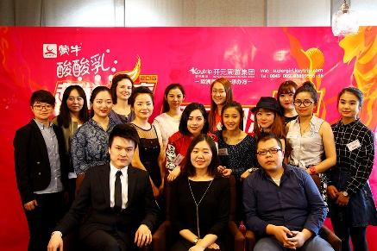
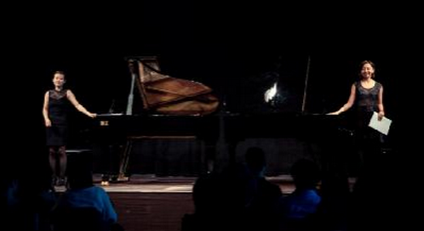
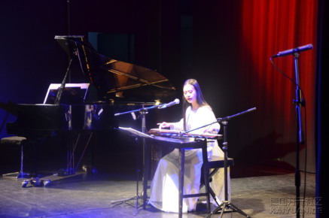
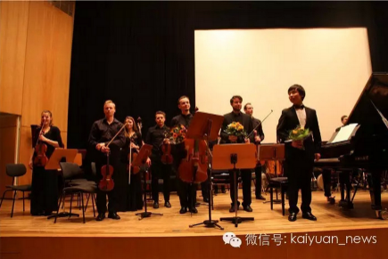
开元艺术基金
促进中德文化艺术交流和对话的平台
主办、合作举办了数场大型文化艺术交流活动
2015.06 | SaitenGesangkonzert“琴歌”音乐会
2016.05 | 慕尼黑华语电影节
2016.07 | 中央音乐学院圆号艺术团巡演
2016.10 | 内蒙古呼麦艺术团德国演出
2017.05 | 中欧华人摄影大赛
2017.12 | 青少年“小小画家”绘画活动
2017.12 | 青年艺术家张梦圆慕尼黑个人画展
2018.03 |“文化中国·华星闪耀”春节快闪
2018.05 | 文化中国“水立方杯”海外华人中文歌曲大赛德国赛区
2018.05 | 唐华琵琶独奏会
2018.06 | 慕尼黑华人时尚之夜
2018.09 | 蜂鸟音乐节中德巡演 波恩/慕尼黑/北京/上海
2018.11 | 慕尼黑尚铺SHOPEUR华人音乐节
2019.01 | 中德橡树园“开元周游”杯摄影大赛
2020.10 | 开元周游赞助举办同济啤酒花园之夜

Slide 14
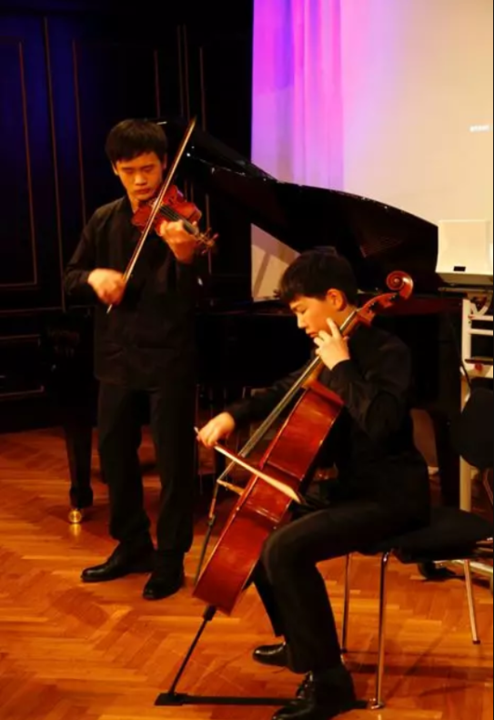
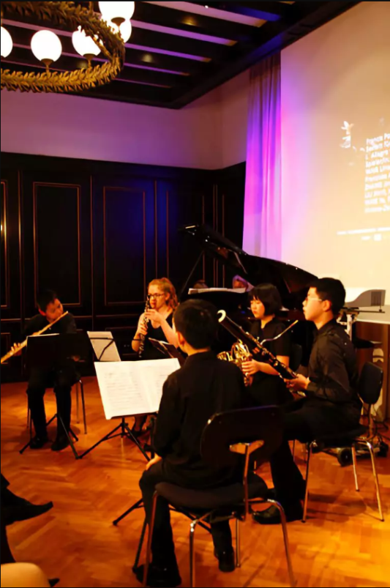
金秋慕城中德青少年蜂鸟音乐交流演奏会
2018年9月11日晚，第三届中德青少年音乐交流季——金秋慕城中德青少年蜂鸟音乐交流演奏会在著名的艺术之家(Künstlerhaus)成功举办。本次音乐会由中华人民共和国驻慕尼黑总领事馆，中国青少年蜂鸟音乐奖和开元周游集团共同合作主办。当晚，在场座无虚席，欣赏9位中德小演奏家带来精彩的古典室内乐演出。美妙的音乐回荡在历史悠久的演奏厅中，为本届中德青少年音乐交流季画上一个完美的句号。
中德青少年音乐交流季是中国青少年音乐比赛·蜂鸟音乐奖与德国青少年音乐比赛 (Jugend musiziert) 赛后固定的公益项目，每年9月至11月期间以全额资助中德青少年比赛获奖者互访的形式在中德两国举办，旨在为两国选手创造更多的演出机会，促进中德间的社会人文交流。2016年，首届中德青少年音乐交流季纳入到中德政府框架项目 “中德青少年交流年”之中。

Slide 15
开元基金项目类别
开元体育基金 | 开元艺术基金
开元公益活动基金 | 开元传统文化基金
开元学生成长基金 | 开元创智发展基金

Slide 16
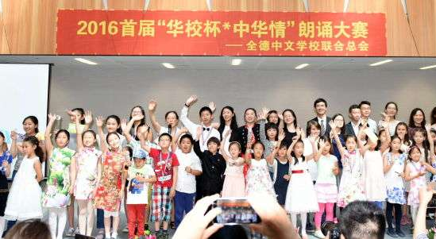
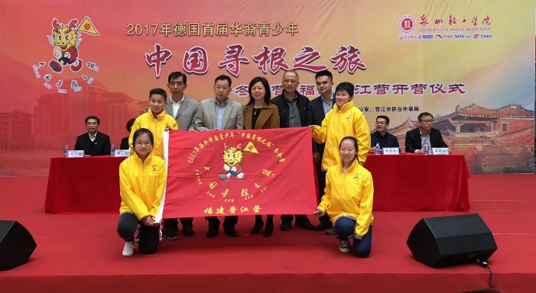
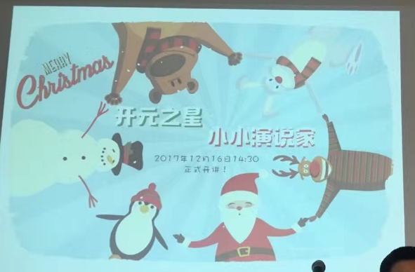

开元传统文化基金
《春节·过年》绘画比赛
“快乐中文”基金项目
华裔青少年中文演讲比赛/朗诵比赛
华裔青少年“中国寻根之旅”
慕尼黑文化中心等8场德国各地春晚
开元美丽培训营-优雅茶艺

Slide 17
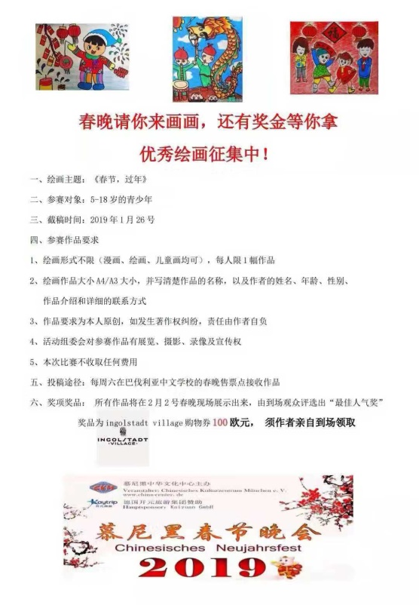
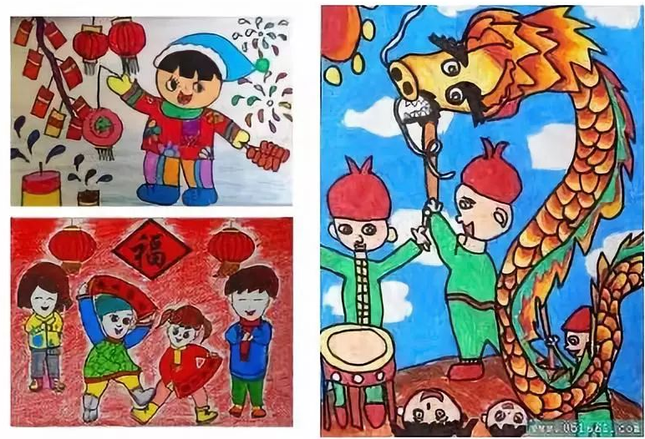
《春节·过年》绘画比赛
2019慕尼黑春节晚会邀请青少年加入的绘画征集，开元基金赞助了本次活动。本次比赛不收取任何费用。作者要求年龄为5至18 岁。作品要求以《春节，过年》为主题画出你脑海中的新年。绘画形式不限（漫画、儿童画均可）。

Slide 18
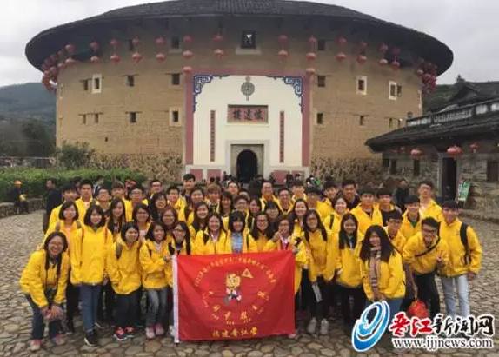
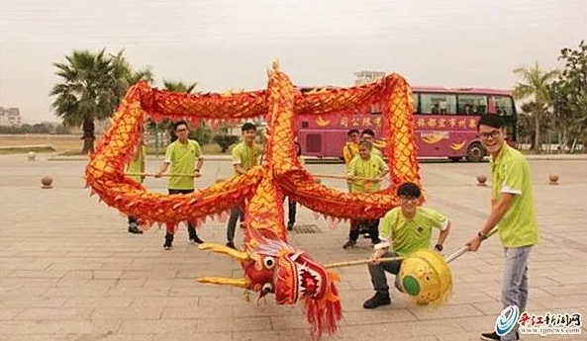
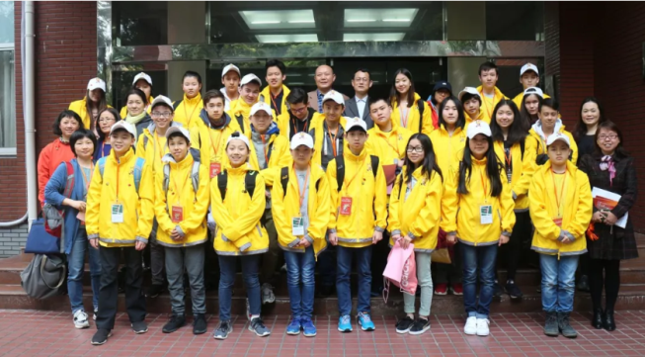
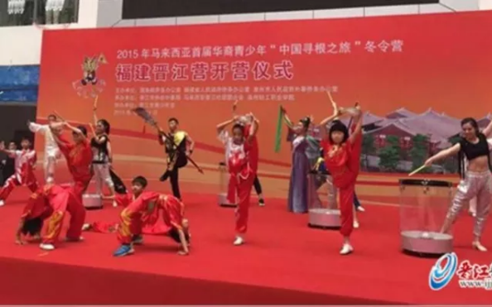
华裔青少年“中国寻根之旅”
2018.03 | 上海营春令营
2018.07 | 北京营夏令营
2018.08 | 福建营夏令营
2017.12 | 福建营冬令营
为欧洲华裔青少年返回祖籍国深入认识家乡、了解中华文化及风土人情提供平台。让来自不同国家和地区的华裔青少年对家乡的经济、教育和文化留下了深刻印象。与家乡青少年之间搭建起了友谊的桥梁。跟上祖国步伐、了解祖国变化，让下一代学好中文、了解中国文化和当代局势。

Slide 19

2017年德国首届华裔青少年“中国寻根之旅”冬令营福建晋江营
2017年12月27日，德国首届华裔青少年“中国寻根之旅”冬令营福建晋江营正式开营。
冬令营时间系德国黑森、拜仁、北威、巴符等各州圣诞、寒假交集时间段，为期10天。
共21名12-18岁德国华裔青少年在两位领队（均为学生家人志愿者）带领下共赴祖/籍国福建东南沿海地区参加为期十天的冬令营，在浓浓中华传统氛围和一系列精心安排的体验活动中一起感受、学习、成长！

Slide 20
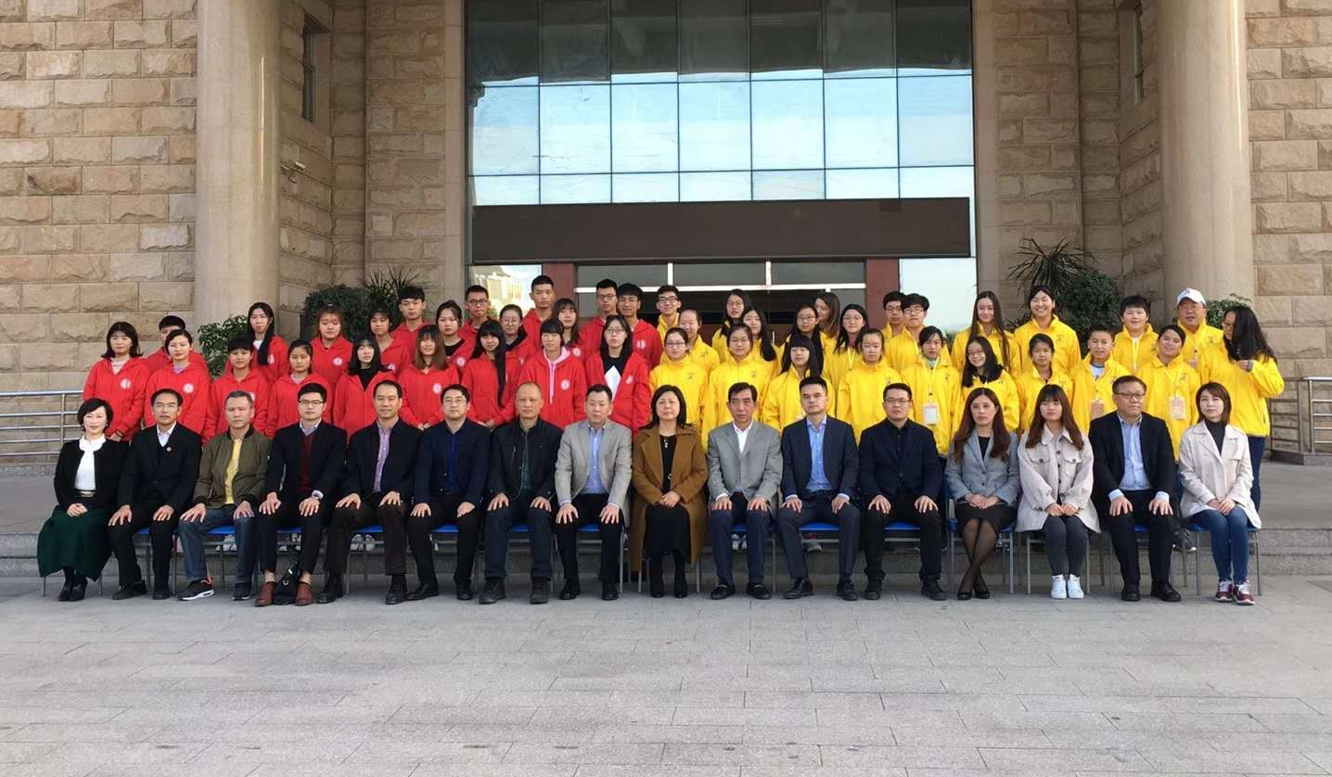
2017年德国首届华裔青少年“中国寻根之旅”冬令营福建晋江营
本次活动由国务院侨务办公室、福建省人民政府侨务办公室、泉州市外事侨务办公室、晋江市侨台外事局主办，泉州轻工职业学院和德国福建闽商会承办。
冬令营活动内容丰富，突出闽南，情系乡土。营员们先后在晋江、泉州、厦门等地学习参观、考察实践，与泉州轻工学院的师生结对交流，并体验闽南家庭生活，学习中华传统文化，感受闽南风土人情，品尝地道的家乡美食，欣赏家乡美丽的自然风光，感受祖国日新月异的变化。
为期十天的冬令营期间，营员们坐进闽南文化讲堂，了解福建南部地区的特色历史文化、风土人情；学习或体验包括书法、剪纸、汉服、中国结、舞龙、太极拳、木偶表演等在内的中国传统文化项目；还有学唱中文歌、T恤彩绘、品尝亲手制作的中华传统美食（饺子、肉粽、月饼）等有趣的活动。
游览活动则包括参观晋江城市展馆、闽台缘博物馆和中国驰名运动品牌安踏厂区，到五店市传统街区品尝老晋江美食，游览胡里山炮台、南普陀、厦门大学和鼓浪屿，到白鹭公园观看灯光秀等等。
另外，营员们也来到晋江籍同学家做客、留宿，与华侨职校同学篮球联谊（庆祝晋江申办世中运成功）、一同投入素质拓展游戏（踢毽子、跳绳等）和社团活动（吉他、古筝）、一起为欢送晚会彩排。

Slide 21
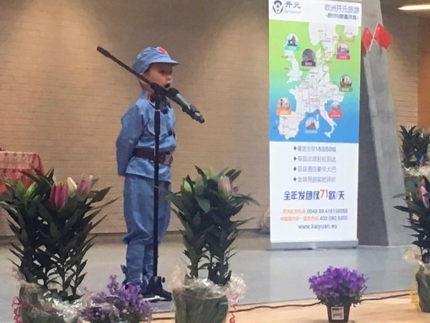
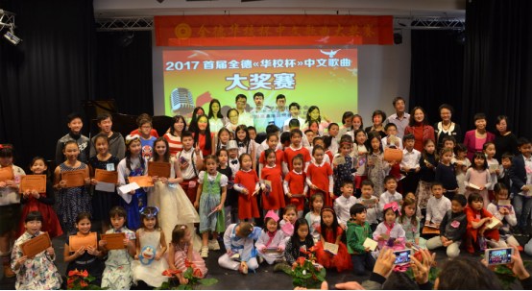
“快乐中文”基金项目
2016年
06月 | 07月 | 11月 | 12月 | | 全德中文学校联合总会首届朗诵比赛 2016“阅读上海”华茵中文学校书展 斯图加特中国日 巴伐利亚中文中心学校第一届中文班座谈会
2017年
02月 | 02月 | 03月 | 10月 | | 斯图加特汉语学校新春庙会 纽伦堡中文学校新春联欢会 全德中文学校联合总会第三次年会 首届全德“华校杯”中文歌曲大奖赛
2018年
09月 | 09月 | 11月 | | 汉华中文学校25周年校庆盛典 暨汉华中文学校孔子课堂揭牌仪式 华达中学学校-全德中文学校朗诵比赛 华茵中文学校-朗诵比赛
为优化在德华人子弟中文学校环境并提高中文学校汉语教学，开元周游与德国各地中文学校成立“汉语基金”项目，赞助合作多项汉语主题传统文化活动。

Slide 22
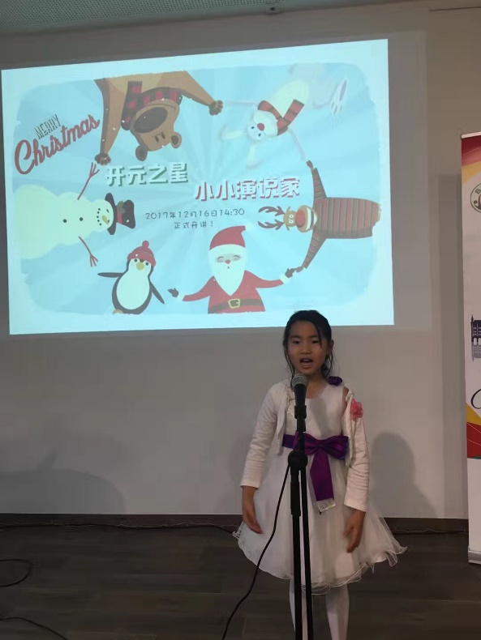

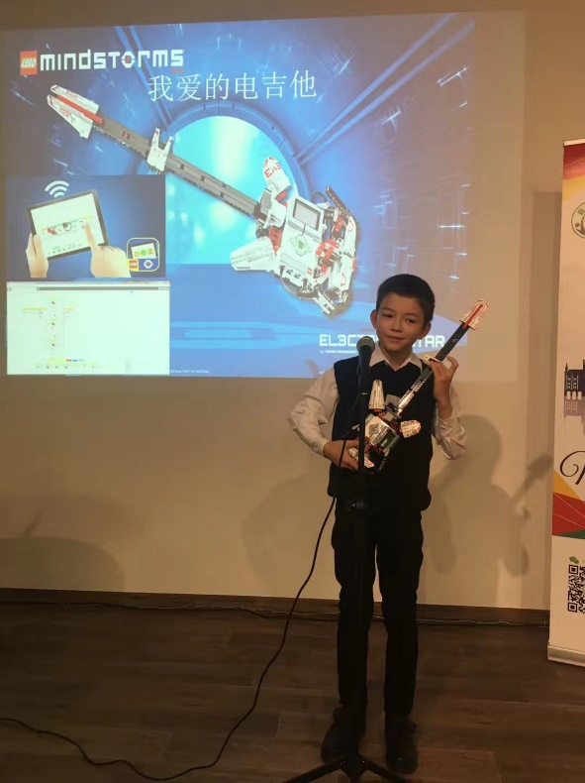
华裔青少年中文演讲比赛
2017年12月16日，为了提高德国华裔青少年的写作能力和口头表达能力，以及在公众面前表达的自信心，由开元周游集团与巴伐利亚青少年发展促进会（BVEK)联合举办第一届“开元之星”——“小小演说家”青少年中文演讲比赛。

Slide 23
开元基金项目类别
开元体育基金 | 开元艺术基金
开元公益活动基金 | 开元传统文化基金
开元学生成长基金 | 开元创智发展基金

Slide 24
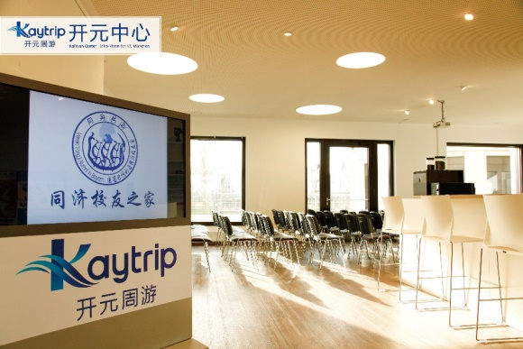
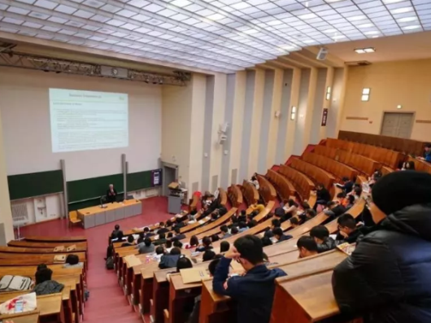
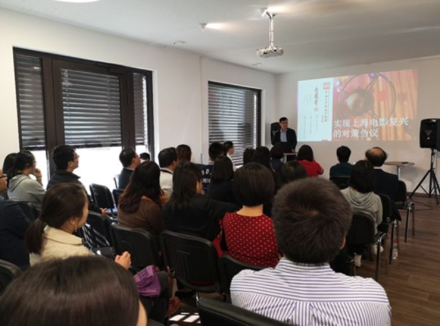

开元创智发展基金
与大学，科研机构，和在德留学生长期合作
  2015-2017 | 赞助同济大学德国文化体验周
  2015年 | 华中科技大学德国校友会成立大会
  2017年 | 捐赠同济大学中德人文交流基金
  2017年 | 北京外国语大学德国校友会年会
  2018年 | 复旦大学德国校友会年会
  2018年 | 全德物理学会年会
  2018年 | 山东大学德国校友会年会
  2018年 | 同济大学德国校友会年会
  2018年 | 新能源协会 女性沙龙
  2018年 | 开元-慕华汇系列讲座
  2018年 | 美好生活工作坊
  2019年 | 协办慕尼黑总领馆经商处8场商务大讲堂
  2020年 | 协办慕尼黑总领馆经商处7场商务大讲堂
  2020年 | 参加德国旅游局联合宣讲活动

Slide 25
KaiYuan Information & Business GmbH
Erika-Mann-Str. 21
80636 München, Germany
Tel: +49 89 638 9955 50
Fax: +49 89 638 9955 51
E-mail: info@kaiyuan.de
WWW.KAYTRIP.COM
感 谢 关 注
THANK YOU FOR YOUR ATTENTION
Notes:
Tel: +49 89 638 9955 50
Fax: +49 89 638 9955 51
E-mail:info@kaiyuan.de.de

